Slide 1
BTI begrep

Slide 2
«Tverrfaglig samhandling handler om å strekke seg utover de vanlige kravene til samarbeid. Det at hver tjeneste gjør sin del av oppgaven er det vi i dag kjenner som samarbeid, og det er vel og bra. Men det er ikke alltid nok».
Kommunalsjef Kultur og oppvekst, Jan-Erik Norder

Slide 3
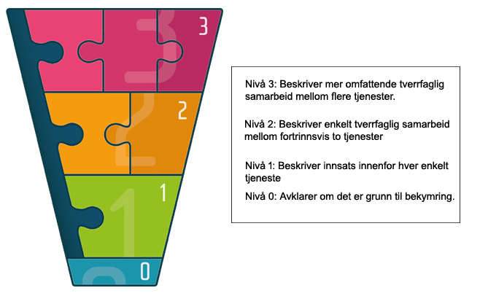
Bedre Tverrfaglig Innsats.
Brikkene symboliserer nivåene og antall tjenester som innvolveres. De ulike nivåene bindes sammen av brikken som strekker seg mellom nivåene. Denne symboliserer koordineringsansvaret, stafettholderen og stafettloggen som strekker seg mellom nivåene og skal sikre helhetlig og koordinert innsats uten at det blir brudd i oppfølgingen.

Slide 4
Magasinet Se meg!
Skal gi kunnskap og engasjement på tvers av BTI-virksomhetene om temaer knyttet til arbeidet med tidlig og koordinert innsats.
Innholdet skal bidra til at ansatte blir kjent med hverandre og den fagkompetansen de besitter, aktuelle problemstillinger for ny samhandling, nye verktøy/retningslinjer/rutiner for samhandling osv.
Et mål er at magasinet blir en felles informasjonsreferanse for flest mulig ansatte i BTI-virksomheter
SE MEG # 1

Slide 5
Magasinet Se meg!
Skal gi kunnskap og engasjement på tvers av BTI-virksomhetene om temaer knyttet til arbeidet med tidlig og koordinert innsats.
Innholdet skal bidra til at ansatte blir kjent med hverandre og den fagkompetansen de besitter, aktuelle problemstillinger for ny samhandling, nye verktøy/retningslinjer/rutiner for samhandling osv.
Et mål er at magasinet blir en felles informasjonsreferanse for flest mulig ansatte i BTI-virksomheter
SE MEG # 1

Slide 6
BTI modellen består av tre elementer:
Stafettlogg - Et dokumentasjonsverktøy, digitalt eller skriftlig, som skal følge den enkelte saken. Stafettloggen har som formål å sikre informasjonsflyt og ansvarsforhold, unngå oppfølgingsbrudd samt dokumentere og evaluere innsatsen. Stafettloggen skal være tilgjengelig for foreldre/foresatte og bidra til medvirkning.
Stafettholder – En koordinator som til enhver tid har ansvar for å koordinere arbeidet, gjennomføre møter, ivareta samordning og følge opp stafettloggen. Tydeliggjøring av hvem som koordinerer arbeidet skal bidra til å unngå oppfølgingsbrudd.
Handlingsveiledere – Handlingsveileder som beskriver prosessen trinnvis i tverrfaglig /tverrrsektoriell samordning. Handlingsveilederen skal ta medarbeidere fra bekymring til handling.

Slide 7
Utsatte barn og unge – I 0-24 samarbeidet forklares utsatte barn og unge på følgende måte: «Barn og unge med risiko for å utvikle problemer som kan lede til mangelfull gurnnopplæring, med påfølgende utfordringer knyttet til utdanning, arbeid og helse, og som står i fare for fremtidig marginalisering (0-24 samarbeidets strategi 2017-2020). Begrepet utsatte barn og unge brukes om barn og unge som er i en livssituasjon hvor de har utfordringer på flere områder samtidig. Det fører til sammensatte behov. De har f.eks både behov for bistand eller tilrettelegging i utdanningsinstitusjonen og for helsehjelp, eller barnets familie har behov for både økonomisk bistand og foreldreveiledning.

Slide 8
Gjenstridige problemer/Wicked problems – Forholdet mellom ambisiøse mål og de realistiske mulighetene til å oppnå målene i velferdspolitikken. (Kåre Hagen 2017, artikkel 9 i Oppvekstrapporten 2017, Barne- ungdoms- og familiedirektoratet). Sentale kjennetegn ved gjenstridige problemer er at de involverer flere sektorer og at det er vanskelig å dele opp problemene i avgrensede ansvarsområder. På oppvekstfeltet kan dette illustreres ved at problemene kan inkludere for eksempel utdanning, familievern, barnevern, helse, sosial, arbeidsinkludering, kultur og bolig. (Kunnskapsgrunnlag 0-24 samarbeidet).

Slide 9
Et fag kan bare se det det kan se.
Det kan ikke se det det ikke kan se.
Det kan ikke se det det ikke kan se at det ikke kan se.
(Luhmann, ref. i Lauvås og Lauvås, 2004, s 40)

Slide 10
Tverrfaglig samarbeid/innsats: Ulike yrkesgrupper jobber sammen for å skape en helhetlig prosess. Det krever evne og vilje til samarbeid med andre faggrupper. Tverrfaglig samarbeid bygger på ulik, men likeverdig kunnskap. Tverrfaglig samarbeid innebærer at representanter fra alle relevante fag og profesjoner samarbeider først og fremst med tanke på brukerens beste. Vi kan kalle samarbeidet tverrfaglig når flere yrkesgrupper på tvers av faggrensene arbeider mot felles mål. Tverrfaglighet kan ses som et krav om at man i tillegg må ta ansvar for sluttresultatet og for å samhandle med de andre som skal bidra til dette.

Slide 11
Samhandling – Kan innen helse- og omsorgstjenesten forstås som en måte å organisere det tverrfaglige samarbeidet på slik at tjenestene oppleves sammenhengende for brukeren. Psykiateren Unni Kristiansen har formulert noen kjennetegn på hva god samhandling innebærer:
Å forstå at å lytte er viktigere enn å snakke
Å være seg bevisst at det viktigste ikke er at jeg sier det, men at det blir sagt
Å være i stand til å se egen kompetanse og egen begrensning
Å vite hva de andre kan og hva som er deres rolle og funksjon
Å evne å ta imot kontinuerlig tilbakemelding på hvordan jeg virker i samspill med andre.
Å være i stand til å stå i en vedvarende prosess
Å evne å bruke personlige egenskaper og styrker som ikke nødvendigvis har mye med fag og profesjon å gjøre, men som har mye med meg som person å gjøre.

Slide 12
Samordning : En prosess der selve kjernen er at ulike mål, verdier, aktiviteter, ressurser eller andre premisser blir sett i sammenheng, prioritert, avveid og tilpasset hverandre (Mot alle Odds? Veier til samordning i norsk forvaltning.DIFI 2014).

Slide 13
Implementering - ….spesifikke aktiviteter som er utviklet for å omsette til praksis en aktivitet eller program som består av kjente dimensjoner (Fixsen 2005:5 oversatt av Pål Roland). Implementering er prosesser hvor man «tar i bruk» kunnskap fra forskning til praksis.

